Slide 1
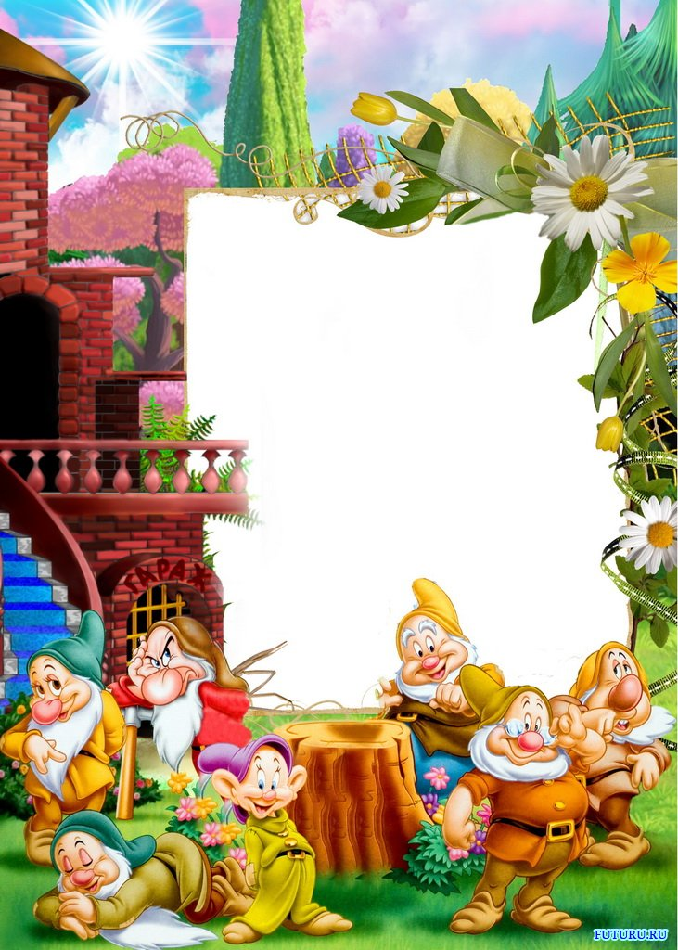
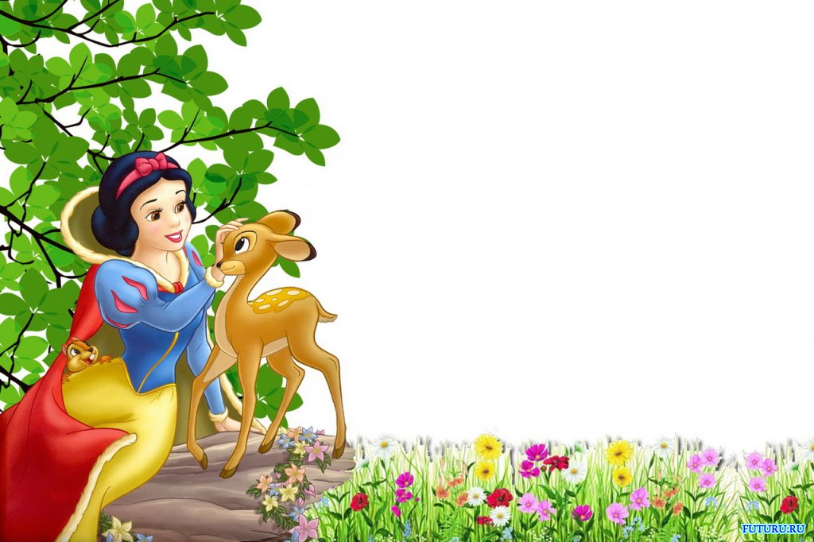
Число
и цифра 7

Slide 2
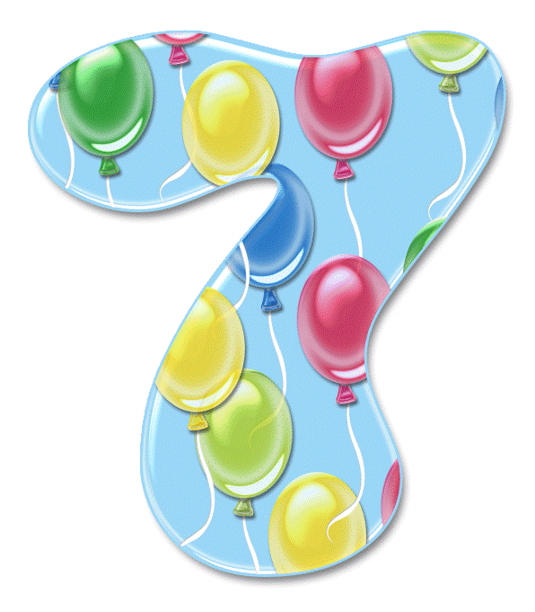
ВОЛШЕБНАЯ
и
ЗАГАДОЧНАЯ…

Slide 3
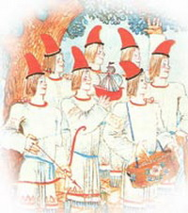
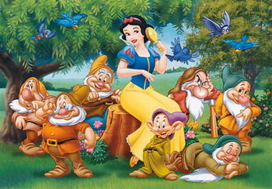
Вспомни эти сказки. Что у них есть общего в названии?

Slide 4
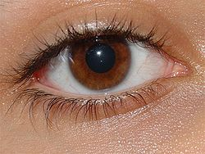
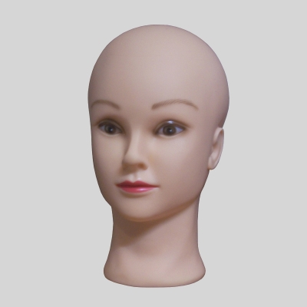
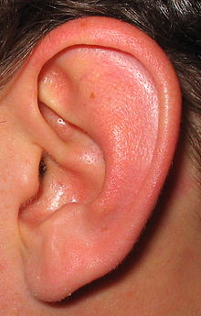
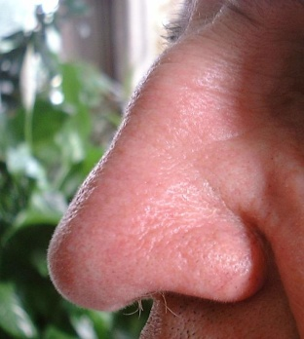
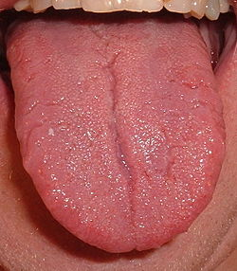
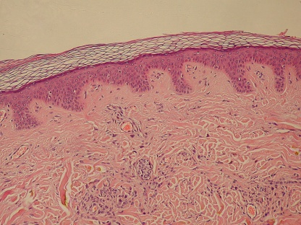
А ещё у человека имеется голове 7 отверстий. Как ты думаешь, какие?
А вы помните, что их называют органами чувств?
А это что за орган чувств? Конечно, это КОЖА.
Просто она здесь сильно увеличена.

Slide 5
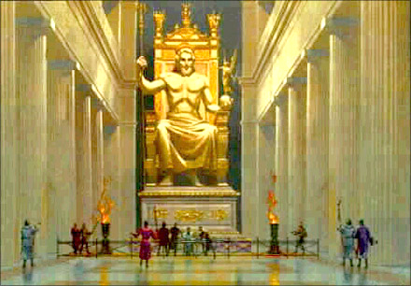
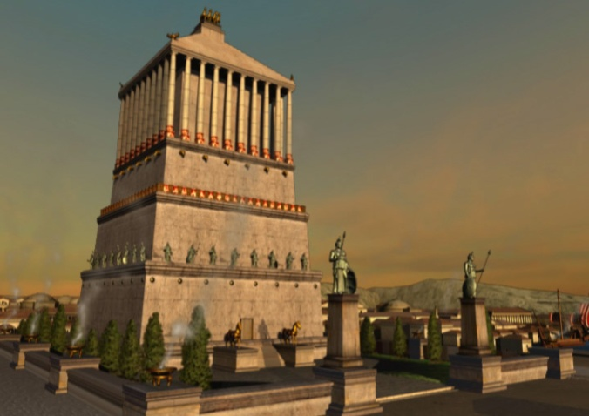
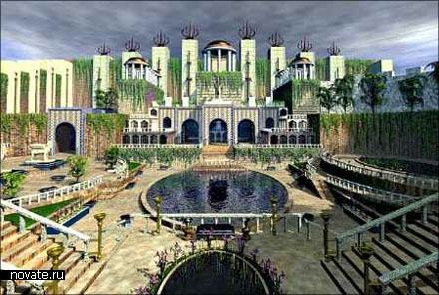
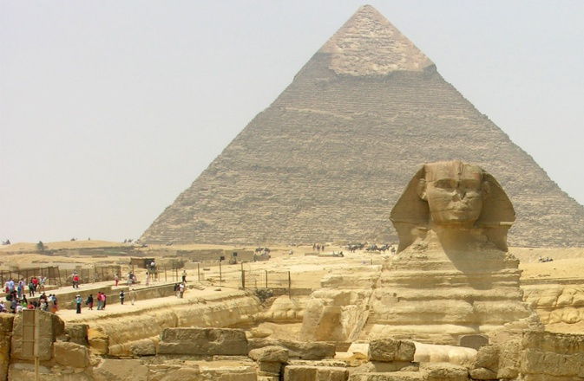
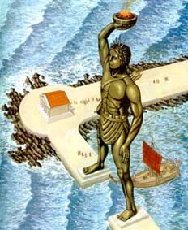
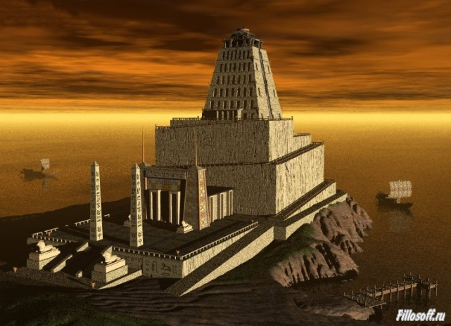
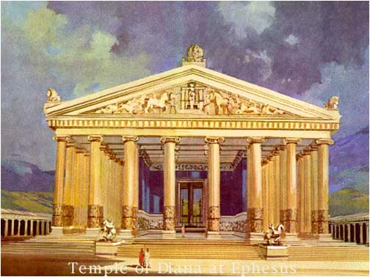
ЧУДЕС СВЕТА ДРЕВНЕГО МИРА.
Статуя Зевса
Мавзолей в Галикарнасе.
Пирамида Хеопса.
Висячие сады Семирамиды.
Колосс Родосский.
Александрийский маяк.
Храм Артемиды.

Slide 6
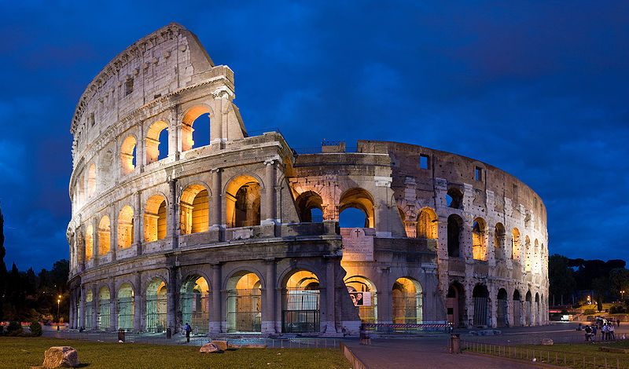
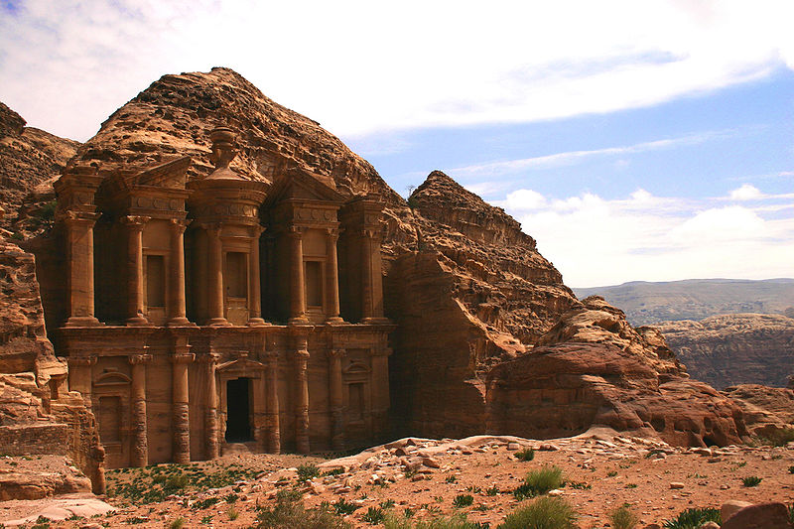
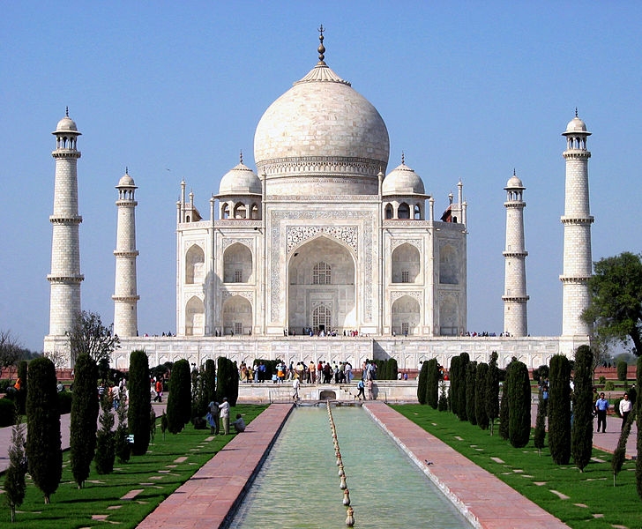
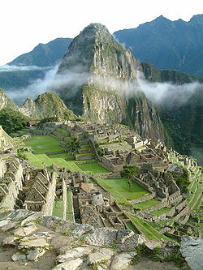
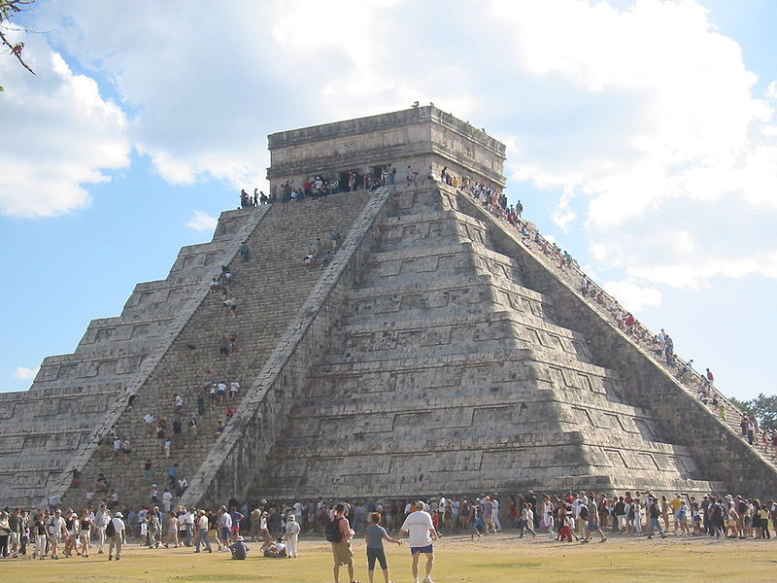
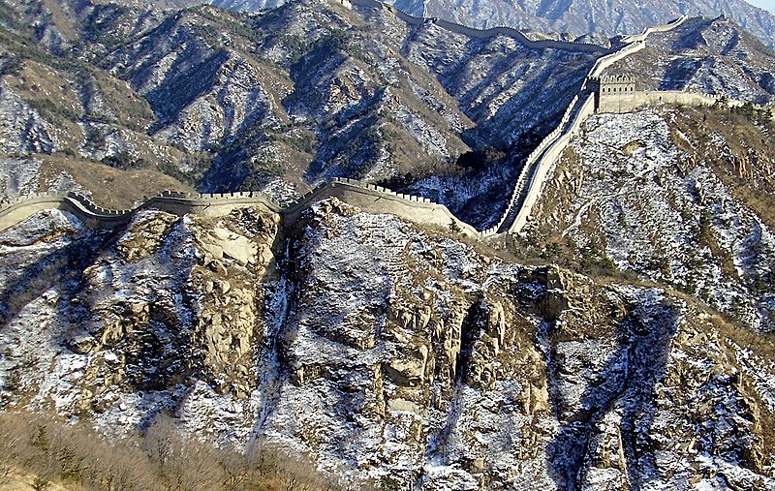
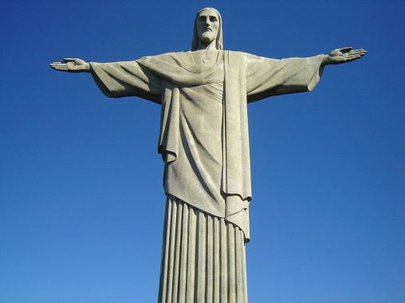
Колизей. Рим
Город Петру. Иордания.
Тадж-Махал. Индия
ЧУДЕС НОВОГО МИРА.
Маку – Пикчу. Перу.
Город под облаками.
Великая китайская стена.
Чичен – Ица. Мексика.
Статуя Христа. Бразилия.

Slide 7
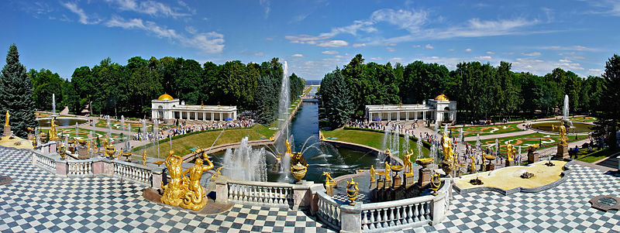
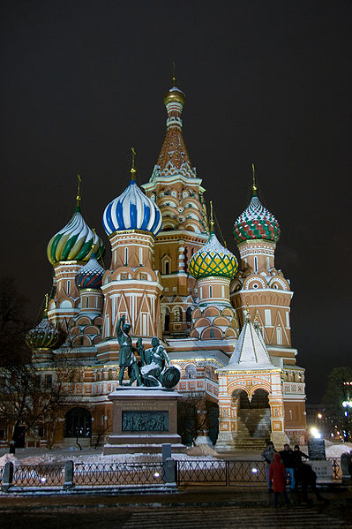
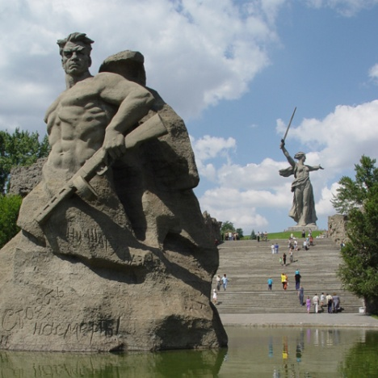
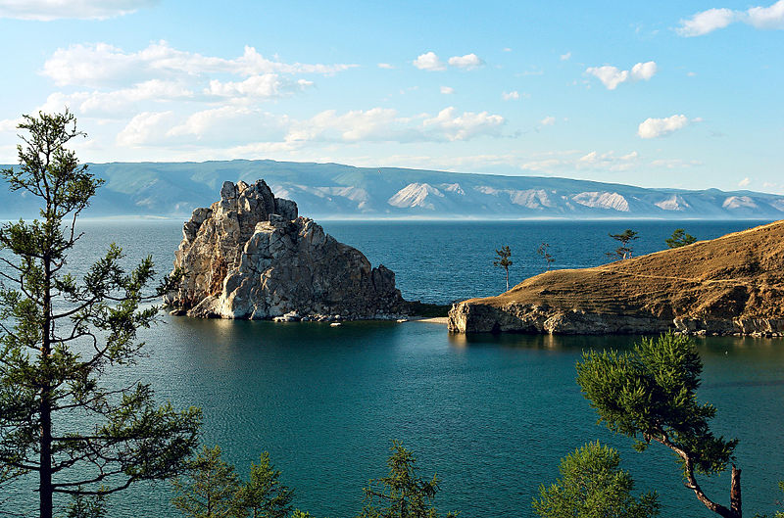
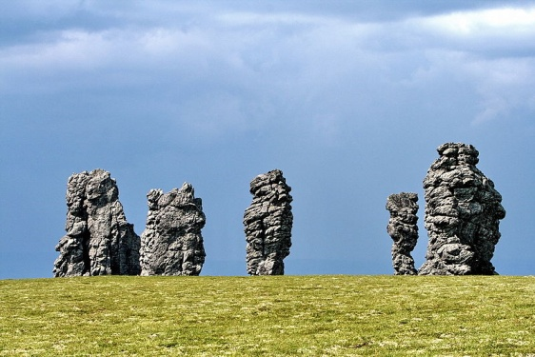
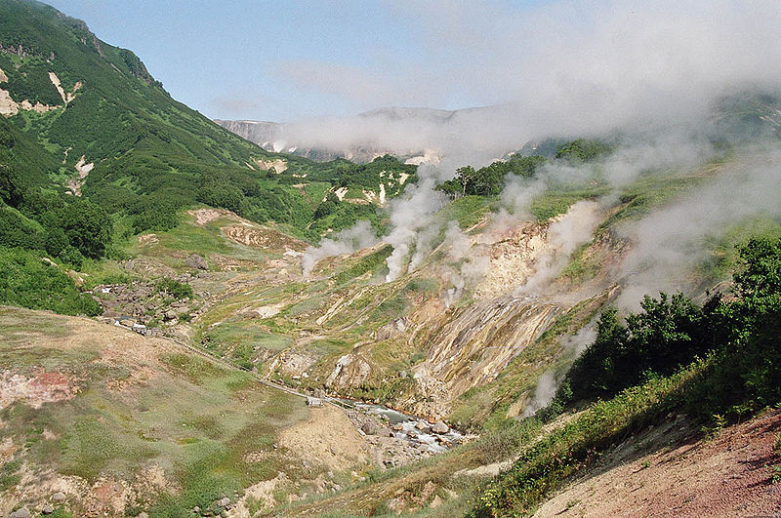
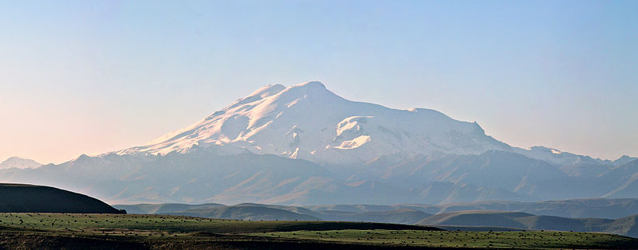
Петергоф. Санкт-Петербург.
Мамаев курган.
Волгоград.
Собор Василия
Блаженного.
Москва.
ЧУДЕС РОССИИ.
Озеро Байкал.
Выветренные камни.
Долина гейзеров на Камчатке.
Гора Эльбрус на Кавказе.

Slide 8
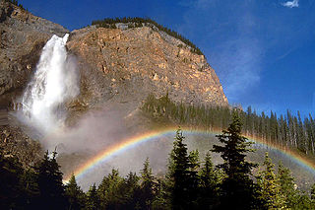
А чего ещё существует 7?
С числом семь связано множество загадок, примет, пословиц, поговорок.
В недавно вышедшей книге «Пословицы и поговорки» есть даже специальная главка «Семьдесят семь о семи», где приведено семьдесят семь пословиц, содержащих цифру семь.
На самом же деле их многие сотни.
Вот только некоторые;
«Семи пядей во лбу»,
«У семи нянек дитя, без глазу»,
«Семь раз отмерь, один отрежь»,
«Один с сошкой, семеро с ложкой»,
«Для любимого дружка семь верст не околица»,
«За семь верст киселя хлебать»,
«Семь бед — один ответ»,
«За семью морями»
«За семью печатями»и т. д.

Slide 9
